Slide 1
第十三章 非正弦周期信号电路
周期信号的傅里叶级数
非正弦周期信号的平均值、有效值，平均功率
非正弦周期信号电路的计算

Slide 2
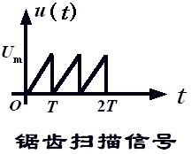
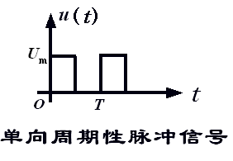
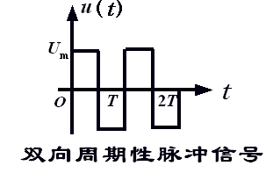
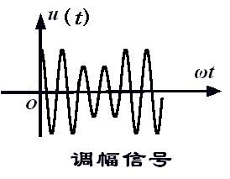
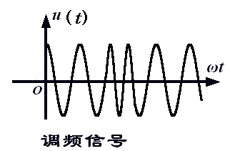
§13-1 非正弦周期信号
概述
一、各种非正弦周期信号

Slide 3
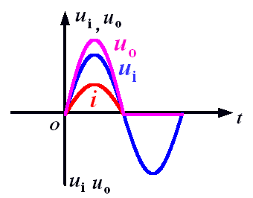
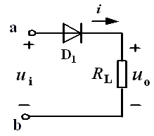
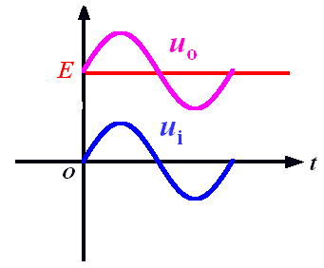
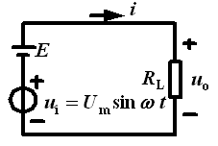
§13-1 非正弦周期信号
非正弦周期信号产生的原因
1.电路中含有非线性元件
2.电路中含有不同频率的激励源

Slide 4
§13-2 非正弦周期信号的傅里叶级数

Slide 5
§13-2 非正弦周期信号的傅里叶级数

Slide 6
§13-2 非正弦周期信号的傅里叶级数

Slide 7
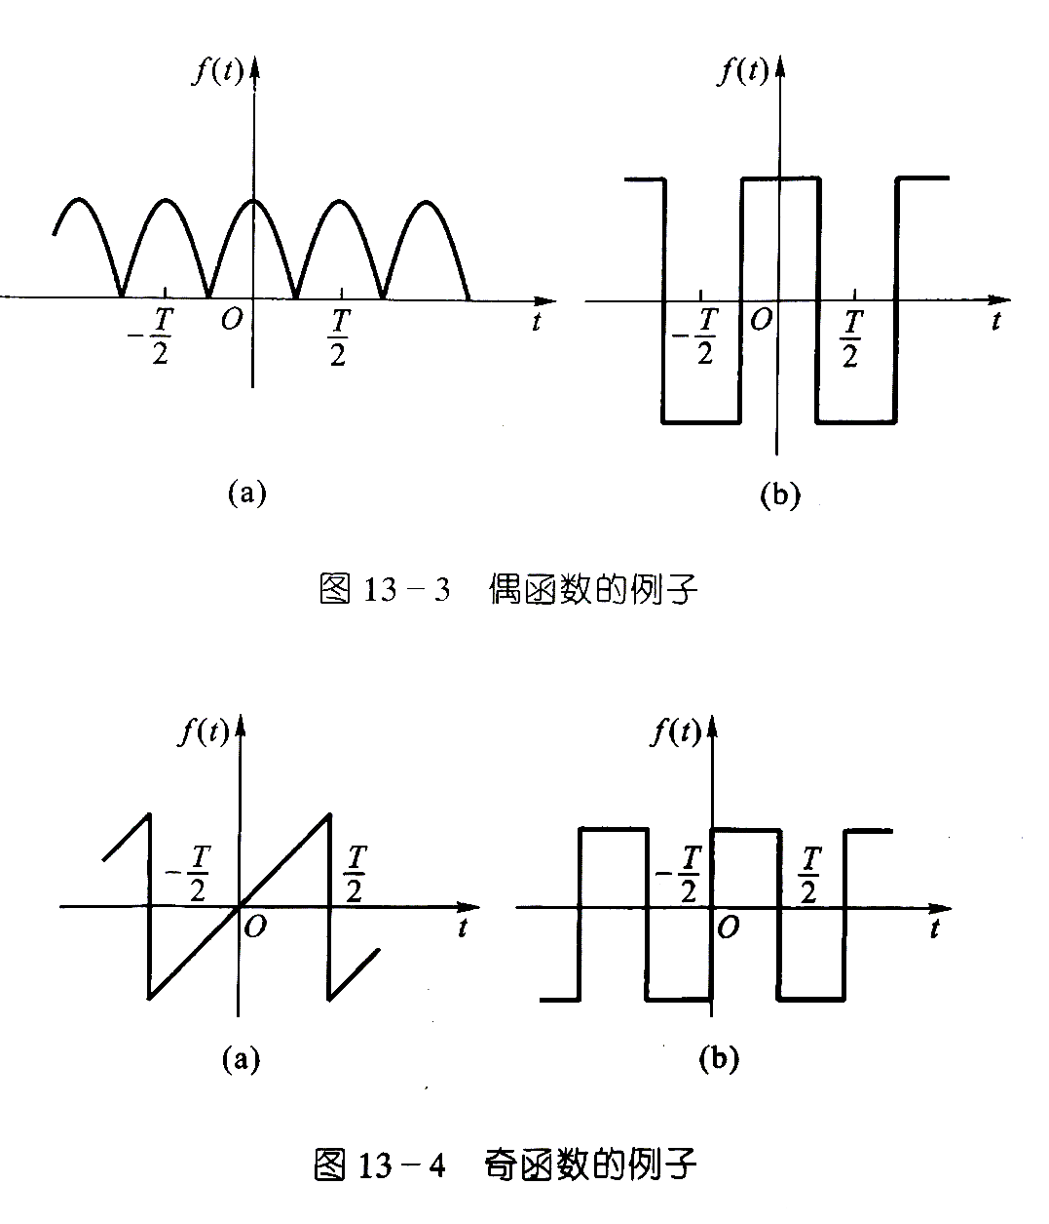
§13-2 非正弦周期信号的傅里叶级数
偶函数
奇函数

Slide 8
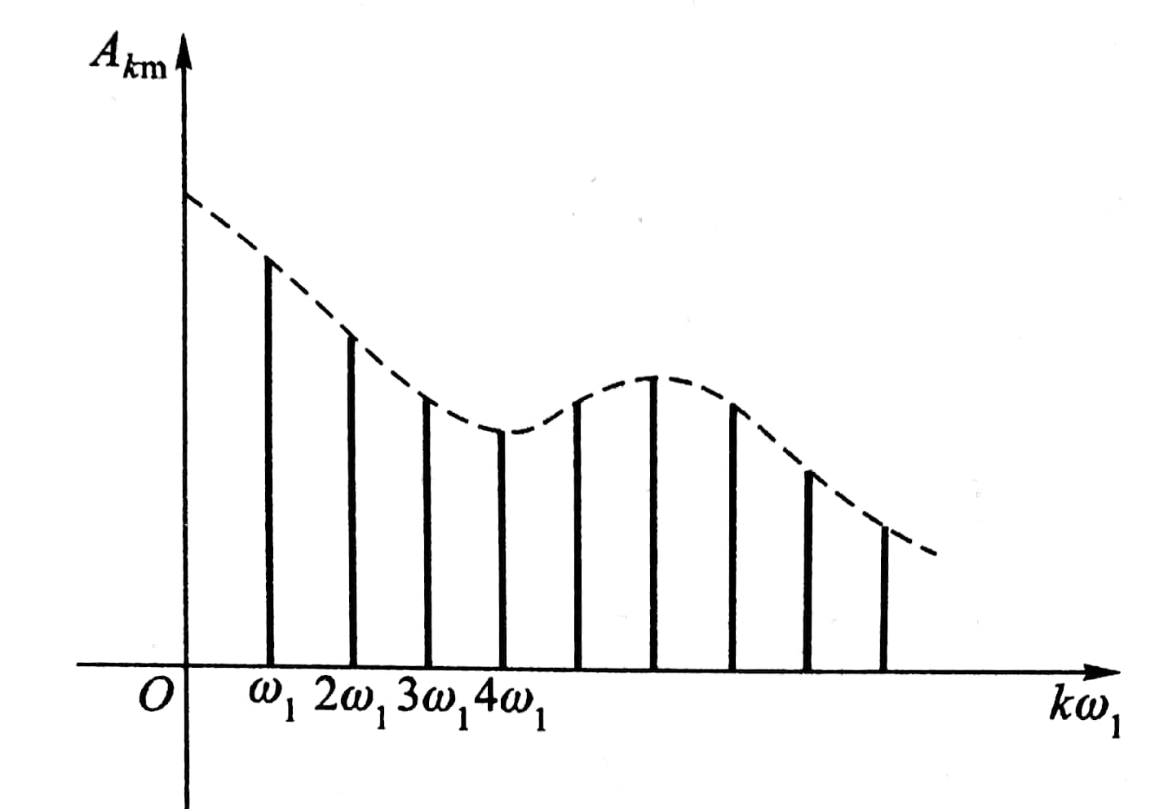
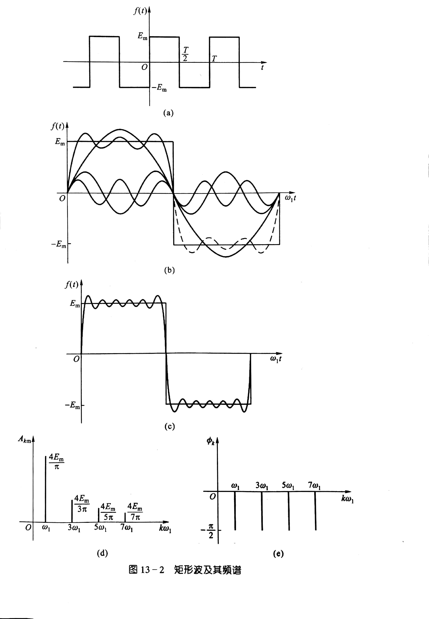
§13-2 非正弦周期信号的傅里叶级数
幅度频谱：A_{km} – kω₁
相位频谱：φ_{k} – kω₁

Slide 9
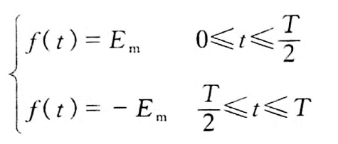

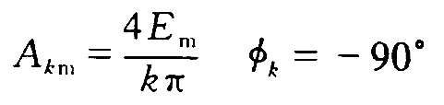

例13-1 矩形信号的傅里叶级数展开式及其频谱
5次谐波
11次谐波
k为奇数
得到傅里叶级数展开式：

Slide 10
§13.3 平均值、有效值、平均功率
一、有效值

Slide 11
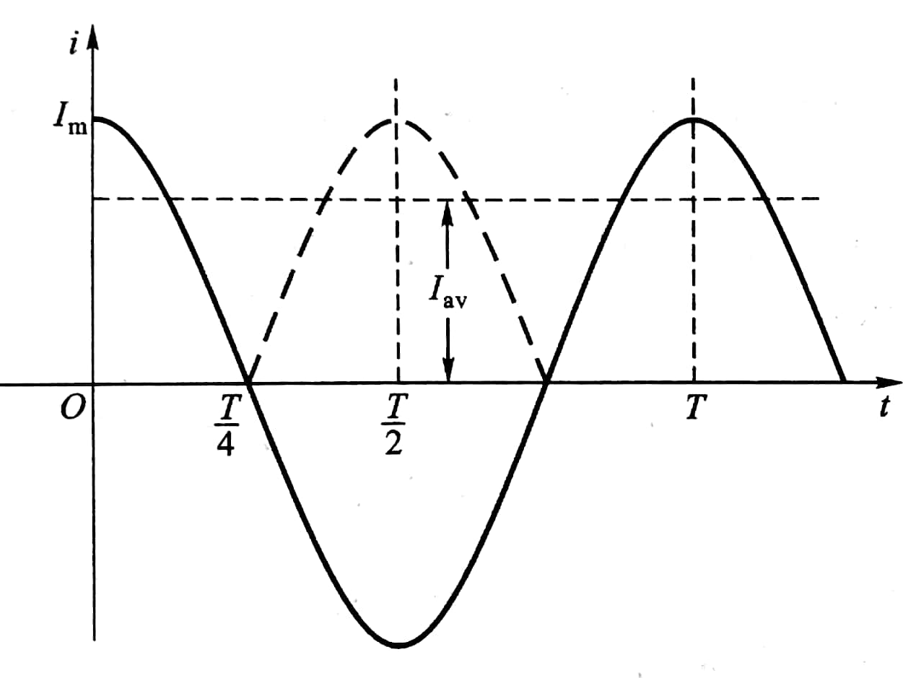
§13.3 平均值、有效值、平均功率
二、平均值

Slide 12
§13.3 平均值、有效值、平均功率
三、平均功率
不同频率的正弦电压与电流乘积的积分为0
四、视在功率

Slide 13
§13.3 平均值、有效值、平均功率
注意：
1、不同频率的电压和电流不构成平均功率。
2、对于RLC串联回路,在非正弦周期电压源的作用下,直流分量不构成平均功率。
3、对于非正弦周期信号电路：

Slide 14
§13.4 非正弦周期信号电路的谐波分析法
方法：
1.将非正弦周期信号分解为直流分量和各次谐波分量之和。
2.分别求直流分量和各次谐波分量单独作用于电路时所产生的分响应。
3.将各响应的瞬时值进行叠加。
注意：
各次谐波的感抗、容抗是相应角频率的函数。

Slide 15
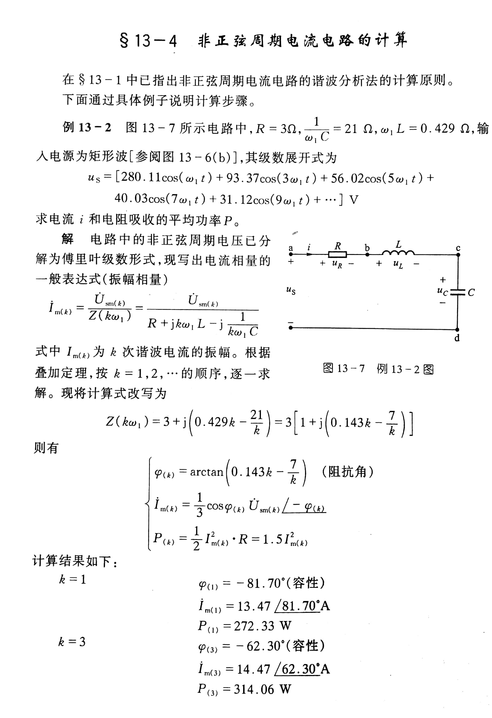
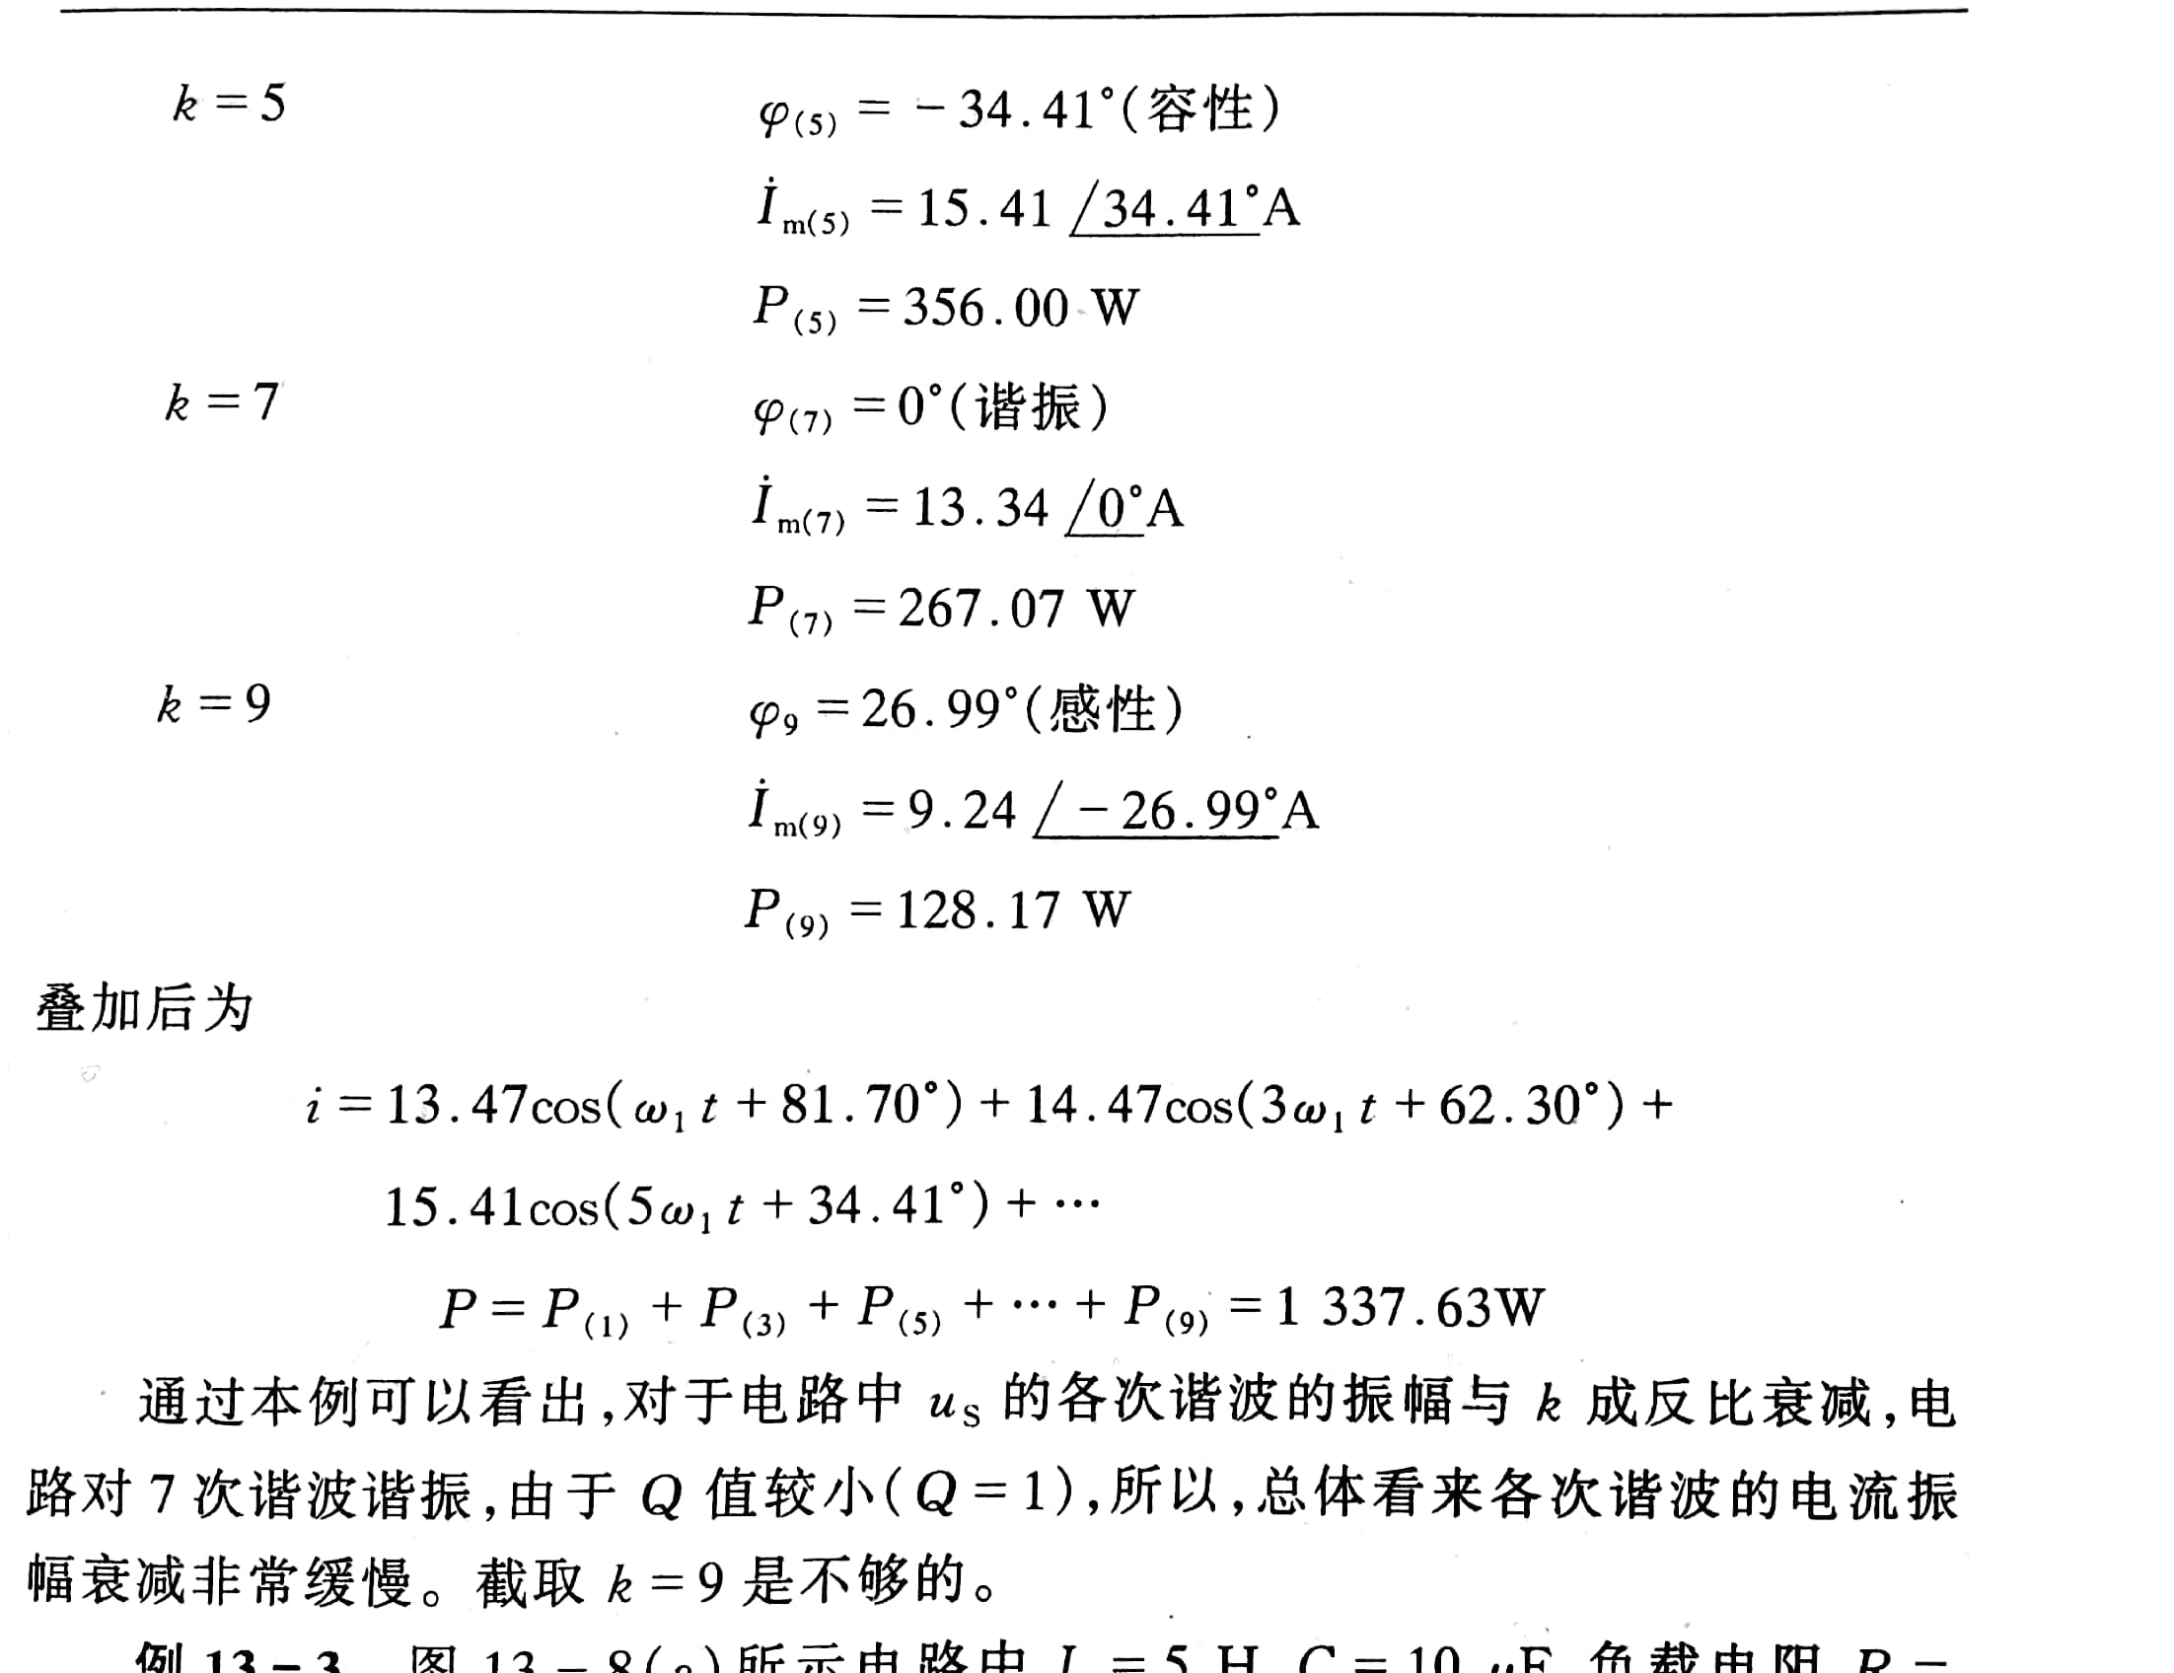
例13-2 求RLC串联电路中电流i和电阻吸收的平均功率
①
②
③

Slide 16
作业
P341
13-4

